Slide 1
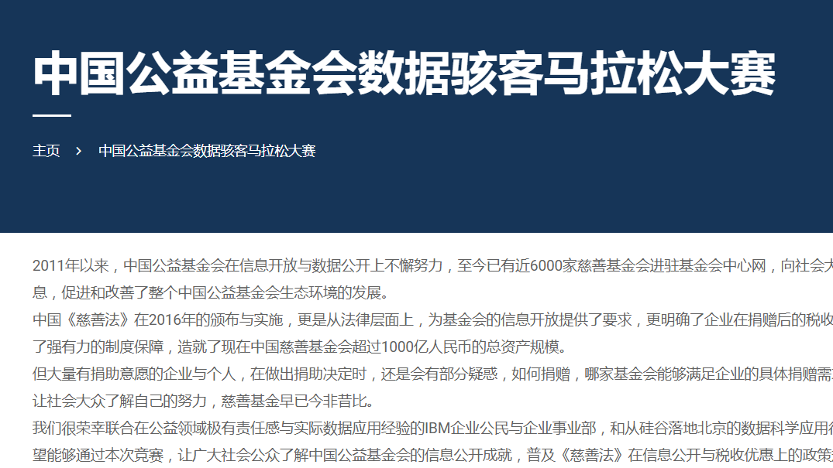

C3
牵手投资型基金会和项目型基金会
一个推荐系统的诞生

Slide 2


来认识一下我们的团队
徐四维，剑桥市
（Cambridge）
虞驰靖，考文垂市
（Coventry）
董如涵，洛杉矶市，加利福
尼亚州（California）

Slide 3
灵感来源
？
投资型基金会
项目型基金会

Slide 4
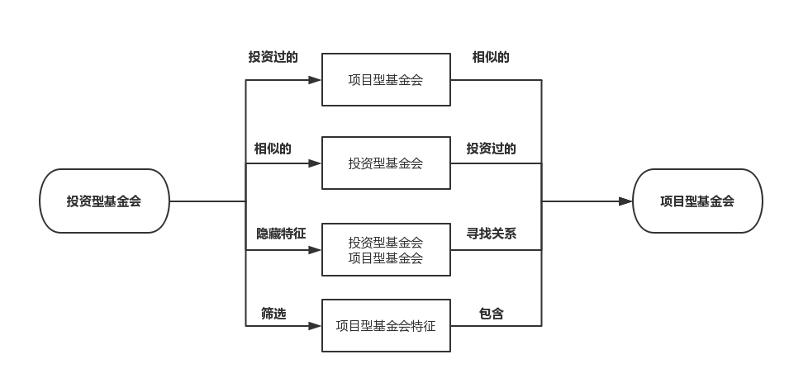
解决方案 - 推荐系统

Slide 5
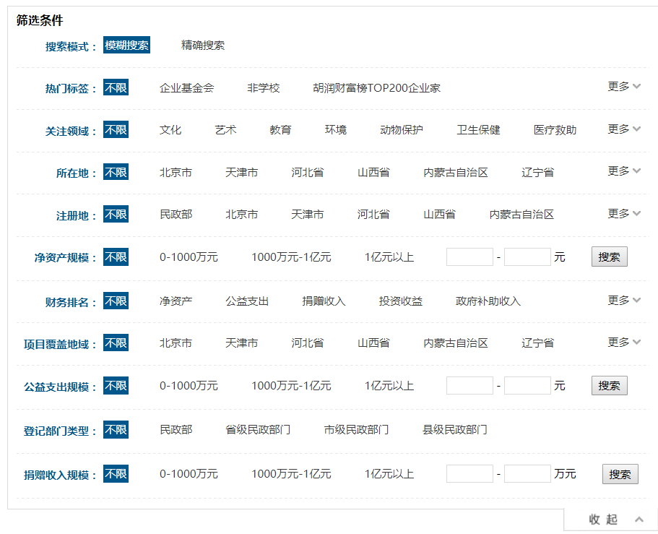
解决方案 - 推荐系统
基金会中心网已经具备了完善的基于标签特征的筛选推荐功能。

Slide 6
解决方案 - 推荐系统
协同过滤

Slide 7
推荐系统第一步 数据
基于协同过滤的推荐——就是根据用户对物品或者信息的偏好，发现物品或者内容本身的相关性，或者是发现用户的相关性，然后再基于这些关联性进行推荐。
数据！

Slide 8
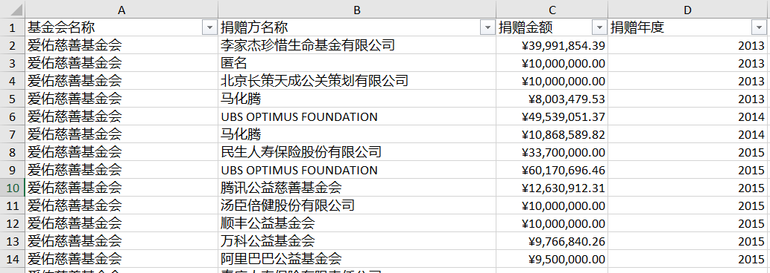
推荐系统第一步 数据
投资型基金会对项目型基金会的历史投资记录
包含着投资型基金会对项目型基金会的偏好

Slide 9

推荐系统第一步 数据
32583
4818

Slide 10
推荐系统第二步 打分
有了数据之后？
正如电影评分网站，用电影评分来表示用户对电影的偏好，我们同样需要用分数来表示投资型基金会对项目型基金会的投资偏好！也就是说，我们要从投资型基金会的角度，对每一个历史投资过的项目型基金会进行打分。

Slide 11
推荐系统第二步 打分
投资额占
净资产的
百分比
投资次数
用资助型基金会的净资产来消除其本身财务状况对投资额的影响
资助型基金会的投资次数带有强烈的偏好暗示
Notes:
对于投资额占净资产的百分比，我们的给分标准是：前10%是10分，10%-20%是20分，以此类推到100分。对极端值的处理：<0.01的是5分， >100的是100分。
对于投资次数这一部分而言，我们的给分标准是：31分为基地，多增加一次投资+3分，最高100分（投资了24次）。

Slide 12










推荐系统第三步 协同过滤算法
推荐系统第三步 协同过滤算法 KNN
基于用户的协同过滤推荐(KNN)
基于项目的协同过滤推荐(KNN)
A
A
相似
B
B
C
C
喜欢
推荐

Slide 13
推荐系统第三步 协同过滤算法 KNN
0.4764
0.5001
RMSE
RMSE
结果合理性解释
0.3920
0.4135
MAE
MAE
KNN算法
基于项目的协同过滤推荐
KNN算法
基于用户的协同过滤推荐

Slide 14
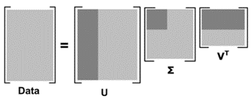
推荐系统第三步 协同过滤算法 SVD
结合实际数据来看，SVD算法给不同的投资型基金会推荐的项目型基金会重合度比较高，这给我们的启示是：
如果你不愿意承担一定的投资风险，
可以选择SVD算法推荐的项目型基金会！

Slide 15
推荐系统第三步 推荐实例解释
上海同一苍穹下公益基金会
基于用户的协同过滤推荐(KNN)
基于项目的协同过滤推荐(KNN)
奇异值分解推荐(SVD)
雅安市关心下一代基金会
绵阳市关心下一代基金会
资阳市关心下一代基金会
攀枝花市关心下一代基金会
德阳市关心下一代基金会
遂宁市关心下一代基金会
德阳市关心下一代基金会
资阳市关心下一代基金会
攀枝花市关心下一代基金会
西昌市关心下一代基金会
四川省儿童少年基金会
云南省青年创业就业基金会
福建省青少年发展基金会
中国教育发展基金会
四川省妇女发展基金会

Slide 16
推荐系统第三步 推荐实例解释
爱佑慈善基金会
基于用户的协同过滤推荐(KNN)
基于项目的协同过滤推荐(KNN)
奇异值分解推荐(SVD)
四川省妇女发展基金会
中国绿色碳汇基金会
贵州省妇女儿童发展基金会
四川省华侨公益基金会
爱佑慈善基金会
北京绿色阳光环保公益基金会
北京感恩公益基金会
湖南省华侨公益基金会
首都文明工程基金会
贵州省青年志愿服务基金会
中国绿色碳汇基金会
四川省妇女发展基金会
杭州市残疾人福利基金会
中国教育发展基金会
陕西省残疾人福利基金会

Slide 17
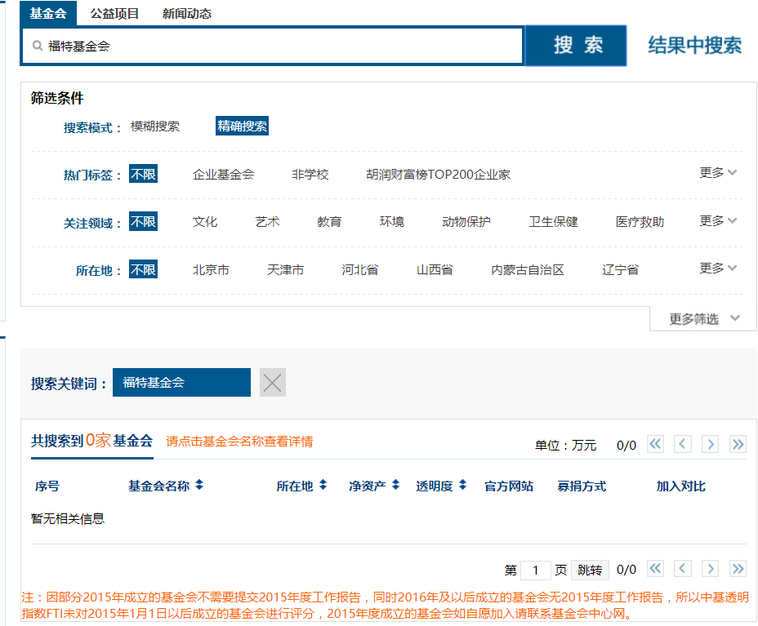
结束了？
看起来我们的推荐系统已经完成了？

Slide 18

推荐系统第四步 新基金会怎么办
性别：女
年龄：28岁
学历：本科
星座：摩羯座
假如我是一个新的基金会？任何数据库都没有我的信息，如何给我找到个性化的推荐（不采用标签筛选推荐系统）？
A
性别：男
年龄：35岁
学历：本科
星座：巨蟹座
B
基于人口统计学的推荐机制Demographic-based Recommendation
性别：女
年龄：26岁
学历：硕士
星座：摩羯座
C
喜欢
推荐

Slide 19
推荐系统第四步 新基金会怎么办
成立时间
境内捐赠
纬度
注册地
管理费用
评估等级
评估等级
经度
原始基金
活动领域
成
立
时
间
捐赠收入
50个指标
业务活动成本
捐赠收入
全职员工
总支出
总收入
注册地
志愿者数量
总支出
境内
捐赠
纬度
透明度
Notes:
基本信息示例图，不单独成一张（到时候动画插入即可）

Slide 20
推荐系统第四步 新基金会怎么办
50
17
Notes:
我们需要通过最少的变量来最大程度的表现不同基金会之间的区别——帮助新的基金会找到最相似的基金会
利用主成分分析的方法PCA减少变量，最后挑选出了17个比较关键的指标，即17个信息需要新的基金会提供。我们再根据这17个信息，帮助它找到最相似的基金会。

Slide 21
推荐系统第四步 推荐实例解释
中华少年儿童慈善救助基金会
捐赠收入(元):20000000
其他收入(元):20000000
总收入(元):30000000
境内捐赠(元):15000000
自然人捐赠(元):5000000
公益事业支出(元):40000000
行政办公支出(元):6000000
业务活动成本(元):20000000
管理费用(元):1000000
总支出(元):60000000
全职员工:40
基金会评估等级：4A
成立时间:2000-01-12
透明度分数:56
行业领域:“心理健康”和“扶贫助困”
北京乾坤恒大健康扶贫基金会
北京天使妈妈慈善基金会
北京彩虹桥慈善基金会
北京慈弘慈善基金会
北京春晖博爱儿童救助公益基金会
北京桂馨慈善基金会
北京青爱教育基金会
成都市残疾人福利基金会
河南省福兴儿童公益基金会
深圳市慈缘慈善基金会
科左后旗扶贫助学基金会
贵州文化薪火乡村发展基金会

Slide 22
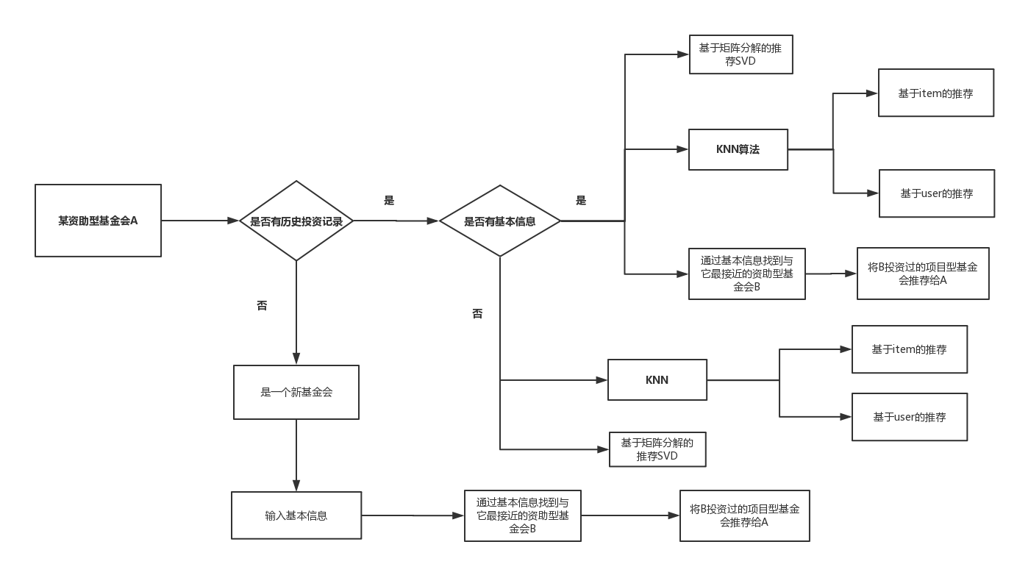
推荐系统第五步 整合为一

Slide 23
问题与展望
由于数据只给出605个数据（而且很多不是投资型基金会），所以在应用基于人口统计学的推荐机制寻找最相似的基金会过程中会有偏差。后续工作可以通过一定的手段（比如网络爬虫）获取更多的投资型基金会的基本信息。
使我们的推荐系统更加完善，我们需要有更多基金会领域的行业洞察和业务理解。后续我们希望通过问卷的形式了解不同基金会的需要，并根据问卷的结果对一些显著的结果和现象，做有针对性的面对面访谈，使得我们的推荐系统设计更加切中要害。

Slide 24
C3
牵手投资型基金会和项目型基金会
一个推荐系统的诞生

Slide 25
推荐系统第三步 推荐实例解释
北京三一公益基金会
奇异值分解推荐(SVD)
广东省国强公益基金会
四川省妇女发展基金会
北京师范大学教育基金会
昆山祥和帮困基金会
广东省华南师范大学教育发展基金会

